Slide 1



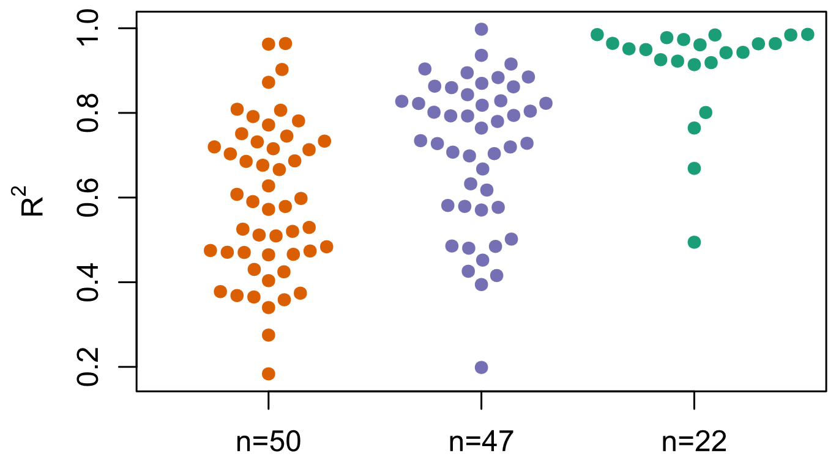
n = 50
n = 47
n = 22

Slide 2
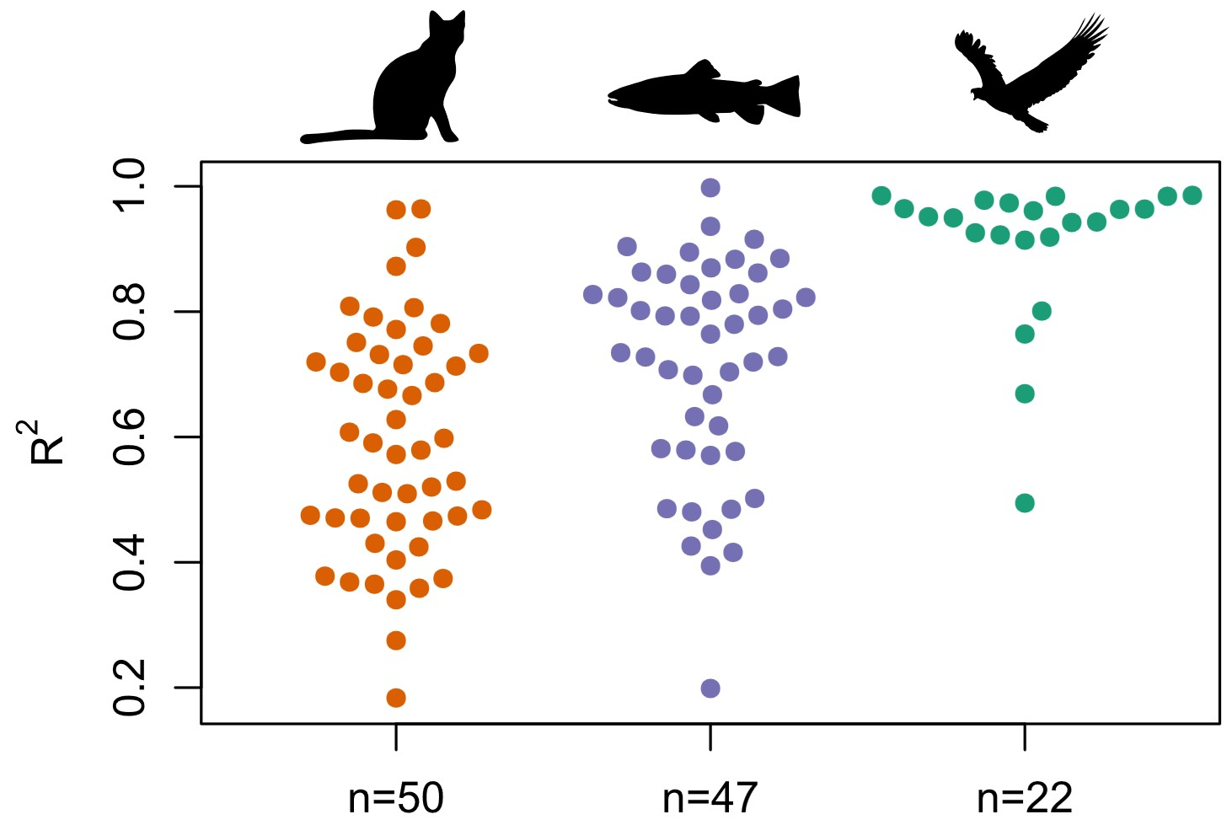

Slide 3
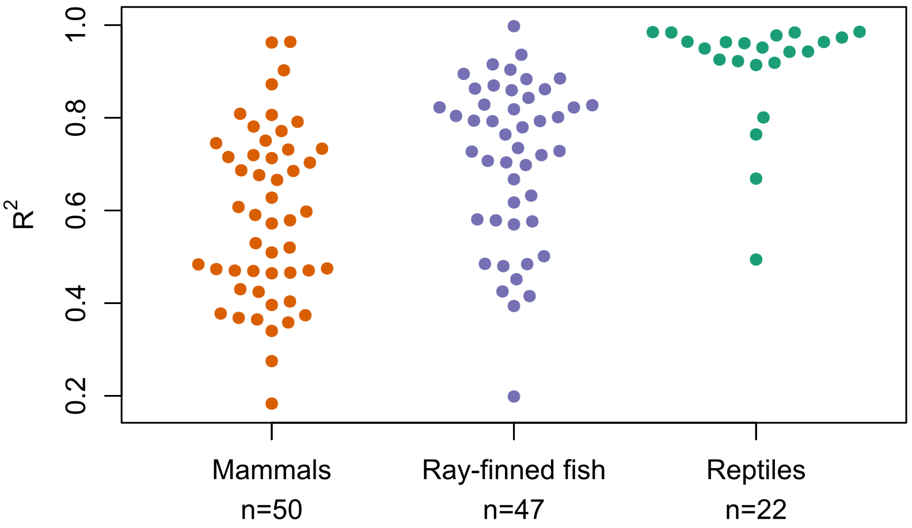
n = 50
n = 47
n = 22

